Slide 1

Chào mừng các em đến với tiết
Tự nhiên và xã hội
Giáo viên: Bùi Phương Thảo

Slide 2
Bài 10: Cùng khám phá quang cảnh xung quanh

Slide 3
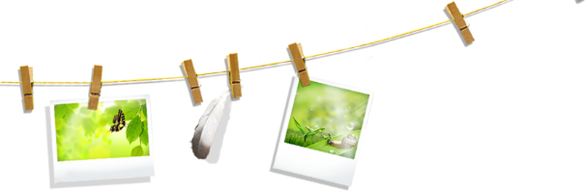





Tiết 2

Slide 4
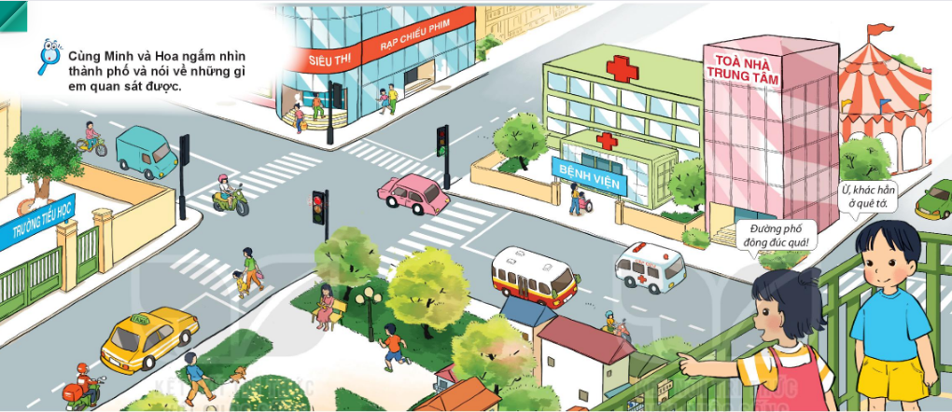

Slide 5
Cảnh thành phố rất đông đúc, xe cộ đi lại tấp nập

Slide 6
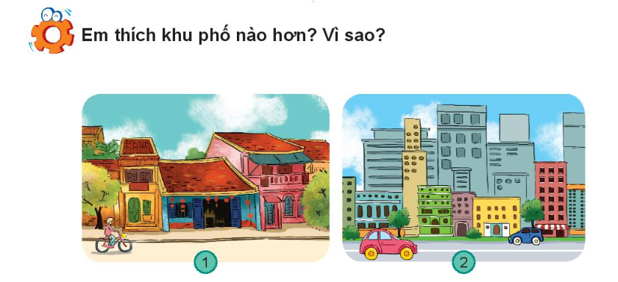

Slide 7

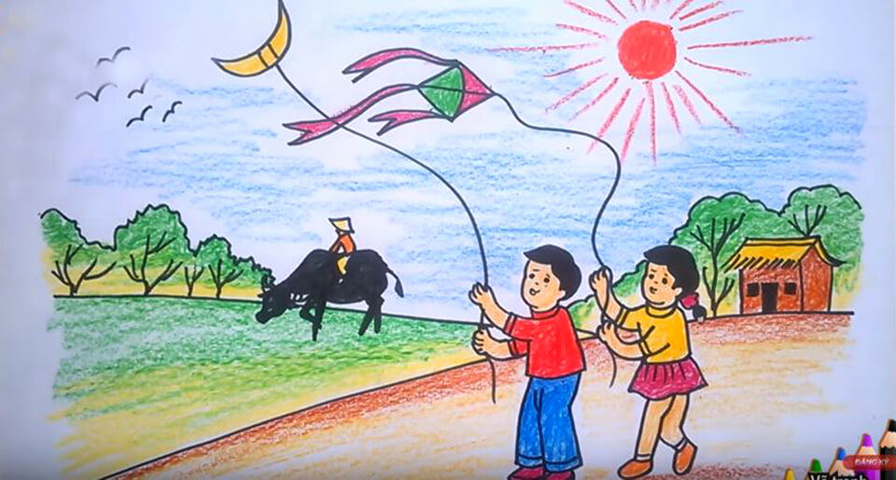

Slide 8

Kết Luận

Slide 9





CẢM ƠN THẦY CÔ
VÀ CÁC EM HỌC SINH !

